Slide 1
Prompt learning for multimodal tasks
2022-7-1
by Zhang Jingjing

Slide 2
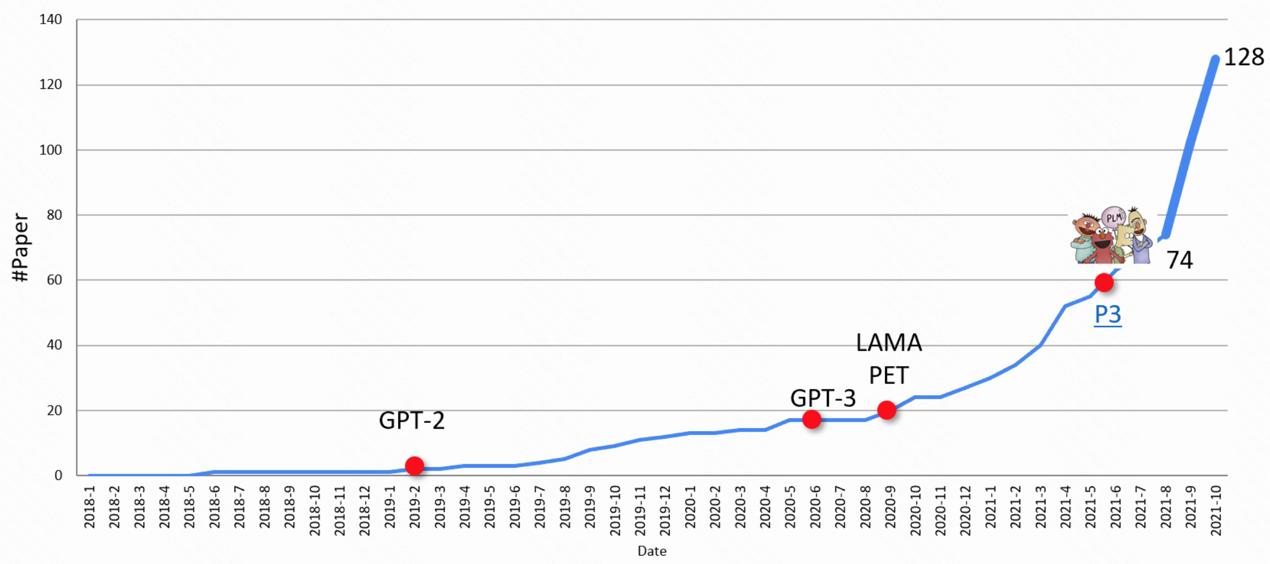
Reference
GitHub pretrain.nlpedia.ai
NLP- Pretrain, Prompt, Predict
Exploiting Cloze Questions for Few Shot Text Classification and Natural Language Inference, EACL 2021
Prefix-Tuning: Optimizing Continuous Prompts for Generation, ACL 2021
P-tuning-GPT Understands, Too, 2021
The power of scale for parameter-efficient prompt tuning
Pre-train, Prompt, and Predict: A Systematic Survey of Prompting Methods in Natural Language Processing
P-Tuning v2: Prompt Tuning Can Be Comparable to Fine-tuning Universally Across Scales and Tasks, ACL 2022
Trend of Prompt-based NLP Research

Slide 3
Reference
NLP中的Prompt
Description | Detail
Pretrained Language Model | BERT、ERNIE、BART、XLNet ......
Prompt Engineering | Discrete Prompt Continuous Prompt Hybrid Prompt
Answer Engineering | Discrete Answer Continuous Answer
Multi-prompt Learning | Prompt Ensemble Prompt Augmentation Prompt Composition Prompt Decomposition
Prompt Learning Strategies | In-context Learning Prompt-only Tuning Model Fine-tuning Prompt-fixed Fine-tuning Prompt Fine-tuning

Slide 4
Reference
多模态任务中的Prompt
CLIP: Learning Transferable Visual Models From Natural Language Supervision
CoOp: Learning to Prompt for vision-language models, arxiv 2021.09
CPT: Colorful Prompt Tuning for Pre-trained Vision-Language Models, arxiv 2021.10
DenseCLIP: Language-Guided Dense Prediction with Context-Aware Prompting, arxiv 2021.12
Unifying Vision-and-Language Tasks via Text Generation, ICML 2021
Conditional Prompt Learning for Vision-Language Models, CVPR 2022
重构下游任务形式
CLIP-Adapter: Better Vision-Language Models with Feature Adapters, arxiv 2021.10
Multimodal Few-Shot Learning with Frozen Language Models, NeurIPS 2021
Prompting Visual-Language Models for Efficient Video Understanding, arxiv 2021.12
Modular and Parameter-Efficient Multimodal Fusion with Prompting, ACL 2022
更高效的prompt
Multimodal Conditionality for Natural Language Generation, arxiv 2021.09
A Good Prompt Is Worth Millions of Parameters? Low-resource Prompt-based Learning for Vision-Language Models, arxiv 2021.10
Unified Multimodal Pre-training and Prompt-based Tuning for Vision-Language Understanding and Generation, arxiv 2021.12
Align and Prompt: Video-and-Language Pre-training with Entity Prompts, CVPR 2022
+ multimodal

Slide 5
What is Prompt learning?
Prompt定义
简单来说，Prompting指的是在文本上附加额外的提示（Prompt）信息作为输入，将下游的预测等任务转化为语言模型（Language Model）任务，并将语言模型的预测结果转化为原本下游任务的预测结果。
例如：使用预训练语言模型（PLM）对I love this movie进行分类, 判断说话人情感倾向; 对于Prompting范式，分为三步：
在句子上添加Prompt：填词或前缀两种形式；
I love this movie. It is a [MASK] movie. (完形填空)
I love this movie. The movie is (前缀).
根据Prompt的形式，在[MASK]位置或Prompt前缀的后面预测单词；
根据预先定义的规则将单词转化为预测结果，如Good对应为正向，Bad对应为负向

Slide 6
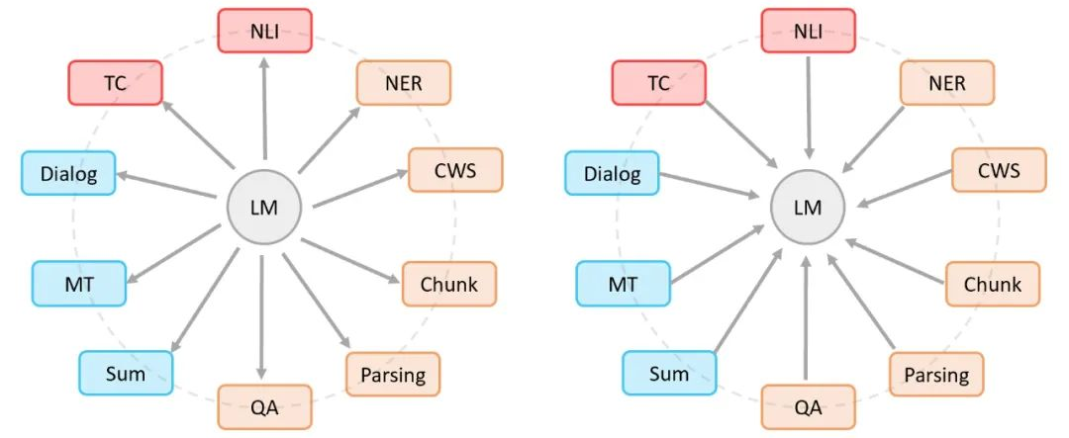
What is Prompt learning?
Prompt vs Fine-tuning
+辅助任务loss
+pre-training
任务重构
w/o pre-training
Fine-tuning
Prompting
V.S.
预训练语言模型“迁就”各种下游任务
下游任务“迁就”预训练语言模型

Slide 7
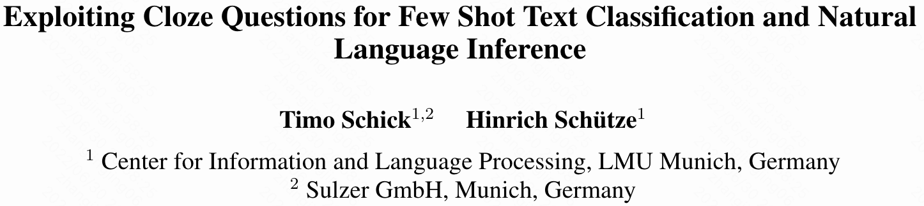
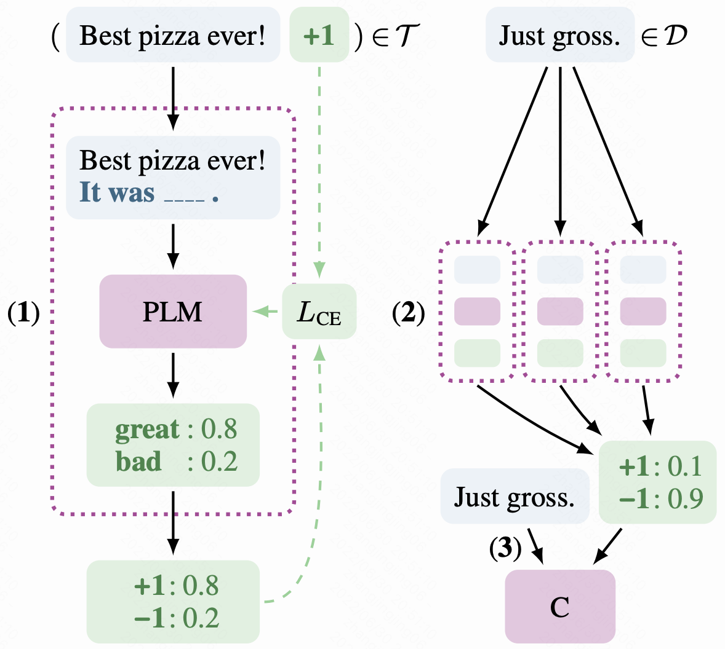
What is Prompt learning?
PET-手工Prompt:
第一个将prompt训练的语言模型应用到下游任务的方法，并且把prompt范式规范化，给后续prompt范式的研究提供了示范
在小数据集上构造额外的完型填空任务
PET设计流程：
预先设置多种prompt，其中包含需要预测的文字(比如图中的Best pizza ever! It was ___.其中It was就是预先设置的prompt，可以替换成其他的prompt)，然后将多种prompt送入不同的PLM模型中进行训练，最终得到多个PET模型。
将需要预测的文本送入多个PET模型中进行推理，综合多个PET模型结果得到soft label。
把需要预测的文本和soft label放到分类器中进行训练，得到最终的文本分类模型。

Slide 8
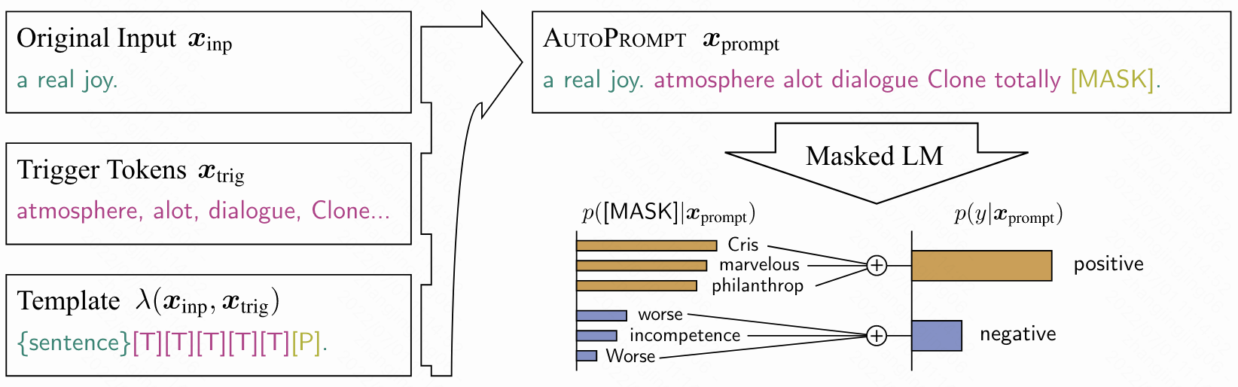
What is Prompt learning?
AutoPrompt-自动构建Prompt:
PET构建的prompt是人为设计的，这可能会导致设计的prompt不够合理
AutoPrompt提出在构建prompt时通过网络自动化学习出Trigger Tokens [T] [T] [T] [T] [T]，优化目标是加入合适的token之后，预测结果越来越倾向于正确结果

Slide 9
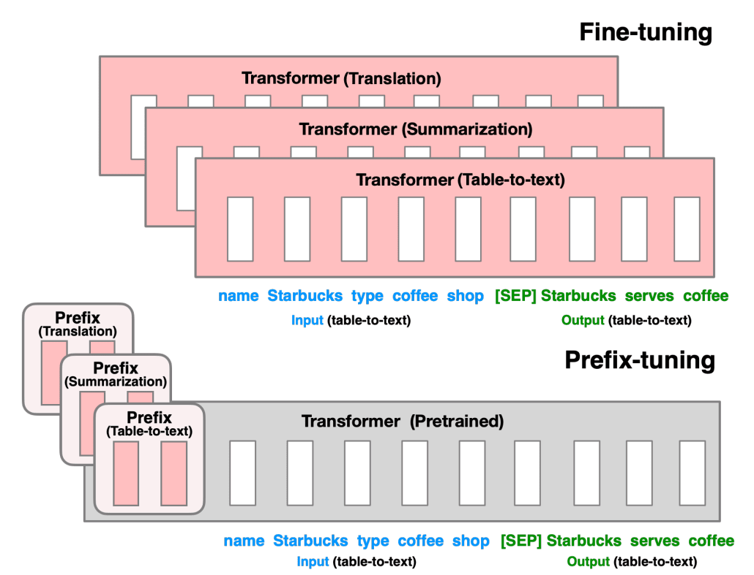
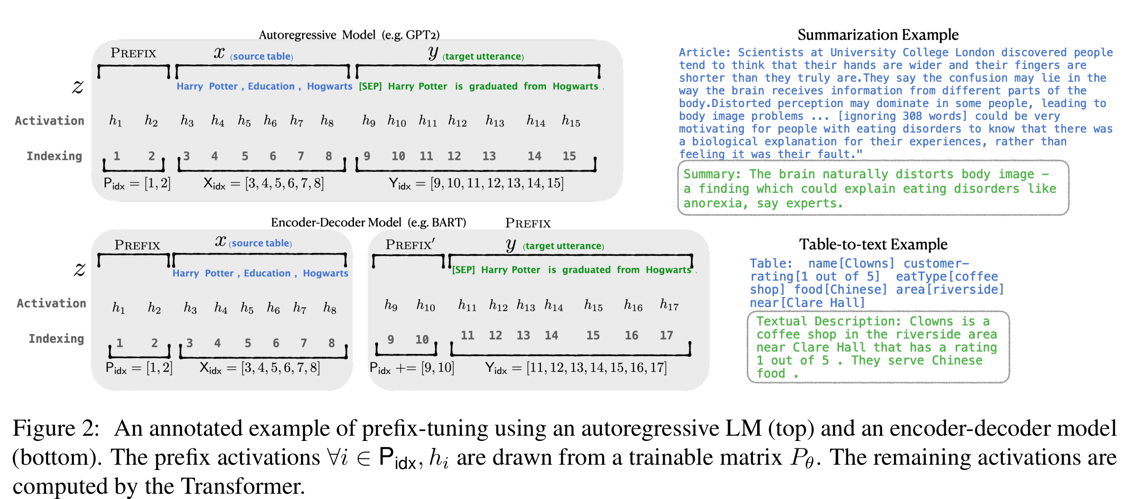
What is Prompt learning?
Prefix-tuning-参数化prompt:

Slide 10
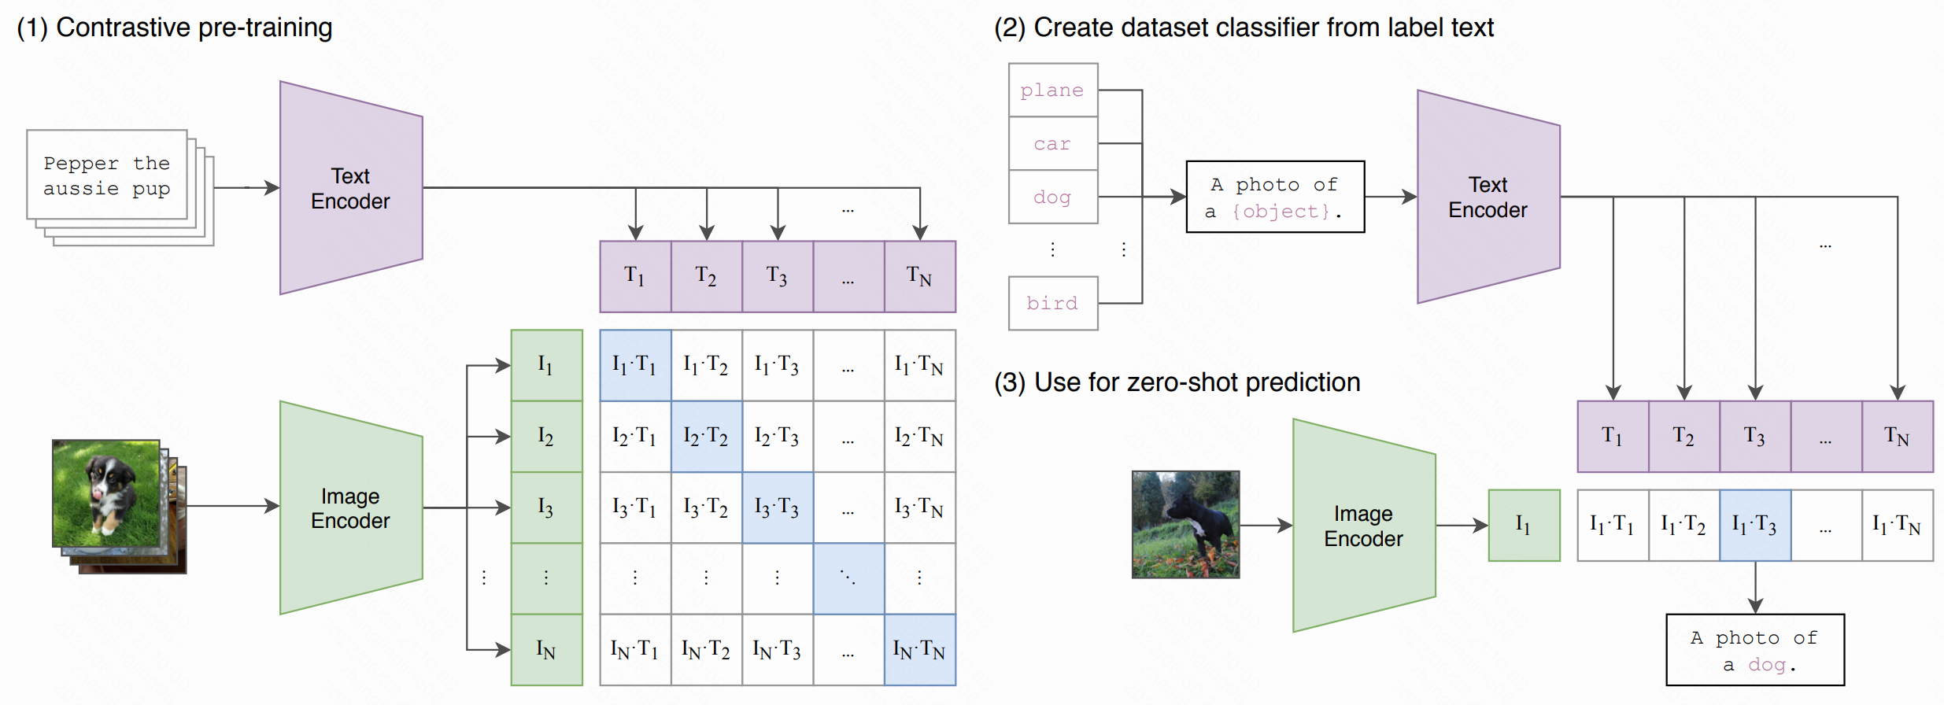
What is Prompt learning?
CLIP → Zero-shot Transfer
(1) CLIP训练：
将一批文本通过Text Encoder编码成一批word embedding;将一批图片(与文本一一对应)通过Image Encoder编码成feature embedding;
将对应的word embedding和feature embedding先归一化然后进行点积得到相似度矩阵，点积数值越大越相似;
Image Encoder和Text Encoder都是从头训练

Slide 11
What is Prompt learning?
CLIP → Zero-shot Transfer
预训练好的CLIP迁移到下游任务zero-shot CLIP：
(2) 先将下游任务的标签构建为一批带标签的文本(e.g. A photo of a {plane})，然后经过Text Encoder编码成一批相应的word embedding；
(3) 最后将没有见过的图片进行zero-shot预测，通过Image Encoder编码feature embedding，跟上述word embedding点积，logits中数值最大的位置对应的标签即为最终预测结果;
从CLIP的流程中可以看出，CLIP和PET的prompt使用方式非常相似，A photo of a [ __ ] 就是一个人为设计的prompt

Slide 12
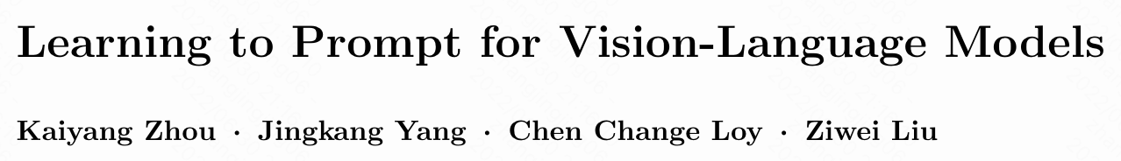
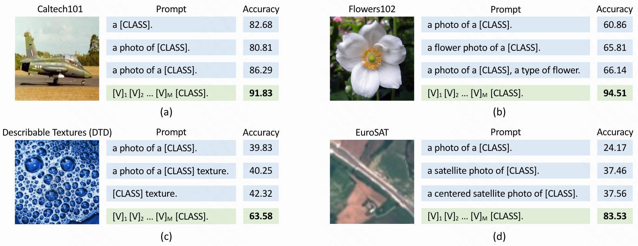
论文解读1: CoOp
首次在CV领域提出learnable prompt的概念
动机 :
CLIP中使用的手工prompt有两个缺点: 1）需要额外的知识和人力来为每个下游任务/数据集设计合适的prompt，当数据集或者下游任务很多时非常耗时耗力; 2）手工prompt不太稳定，对某个词可能很敏感, 例如下图(a)中多加个<a>就能使得准确率提升5个点。
Notes:
第一篇是21年九月放出来的一篇论文

Slide 13
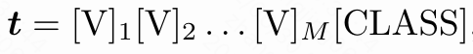
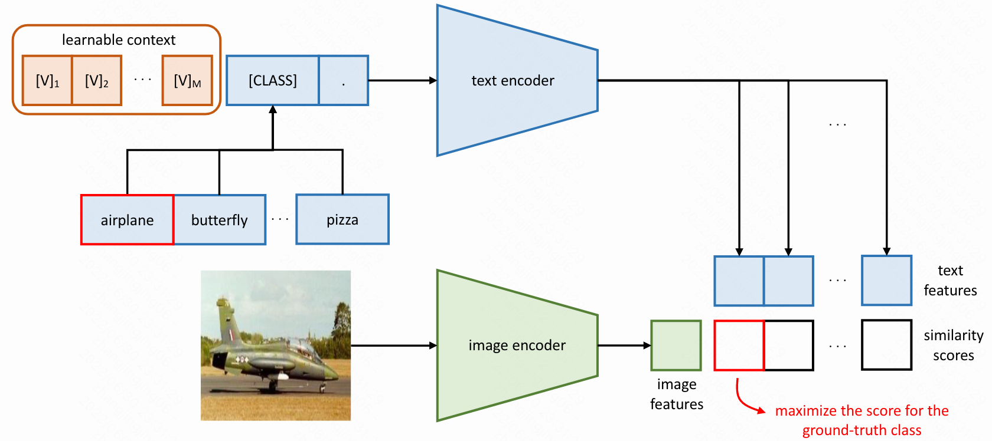
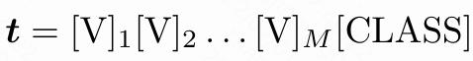
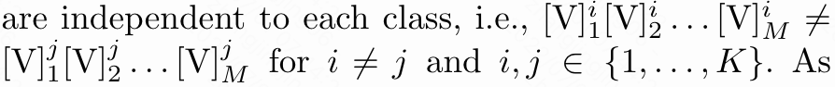
Learning to Prompt for Vision-Language Models
方法 :
针对这些问题，CoOp使用了soft prompt作为改进，即用一组可以学习的向量来代替原来手工设计的A photo of a;
2种连续可学的prompt :
unified context：所有数据共享一组prompt向量
class-specific context：后者则为每个class的数据学习一组prompt向量
一组可以学习的向量

Slide 14
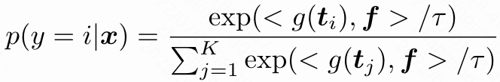
Learning to Prompt for Vision-Language Models
inference
训练策略：
固定CLIP的参数，通过反向传播只更新prompt向量。这个过程可以充分探索word embedding空间，使得prompts向量学到task-relevant context。训练时用下游任务的数据标签进行训练

Slide 15
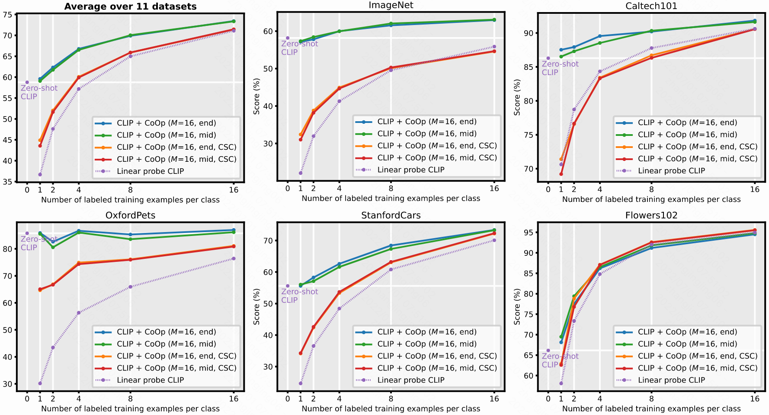
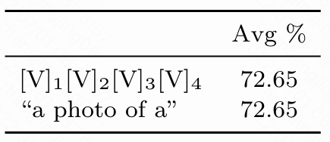
Learning to Prompt for Vision-Language Models
一些实验结论：
1）需要调参的部分主要是prompt的初始化、向量个数、位置;
M: prompt向量个数 mid/end: prompt位置
Notes:
随机初始化和手动

Slide 16
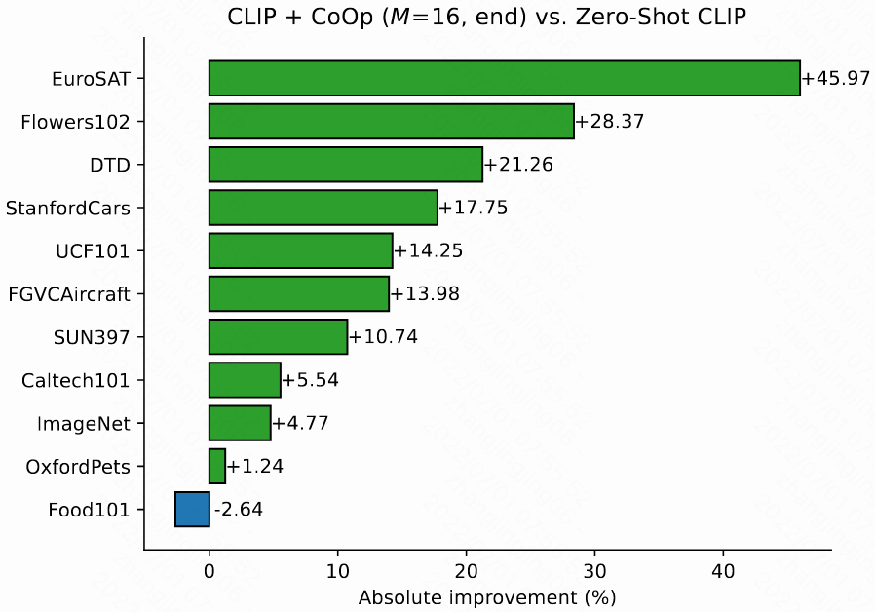
Learning to Prompt for Vision-Language Models
一些实验结论：
2）在图片分类任务上（few-shot learning），本文提出的连续prompts比CLIP中手工定制的prompt效果有很大提升;
3）class-specific context 这种类型的prompt对细粒度图片分类任务更有用，而在一般的数据集上，unified context效果更好;
4）学到的prompt向量没有直观的可解释性，将这些学到的context vector映射到最近的word上去，没有特殊的规律。

Slide 17
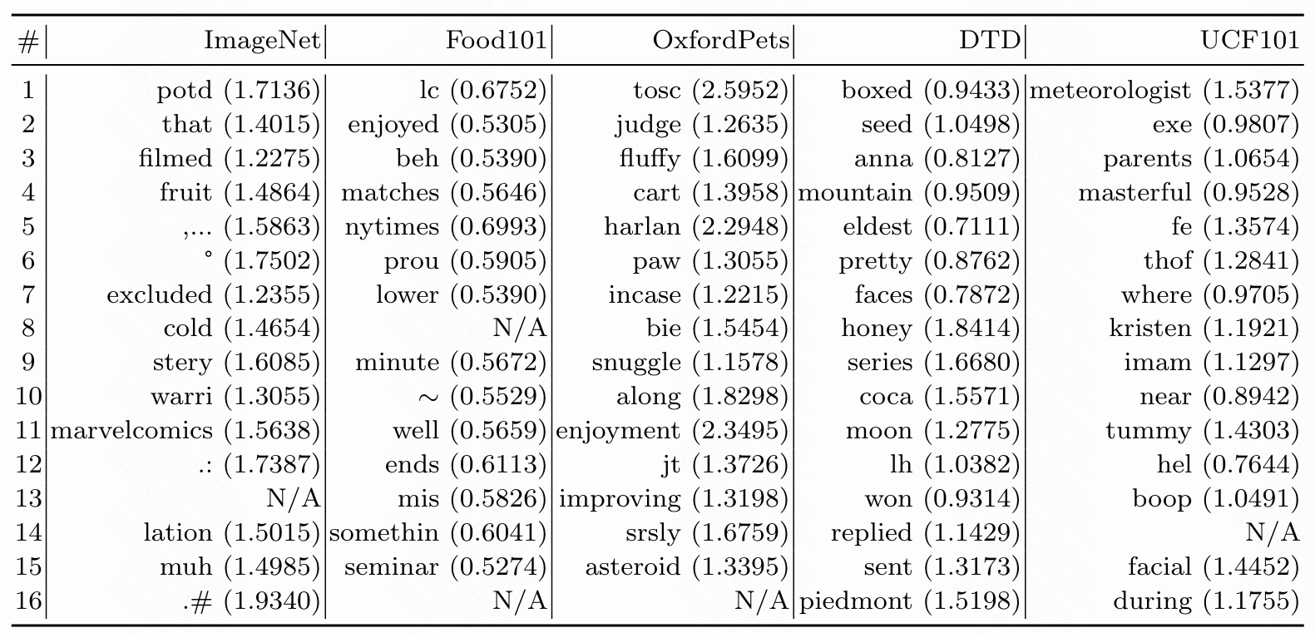
Learning to Prompt for Vision-Language Models
learned prompt的解释性
间接解释：搜寻词汇表中和context vector最为接近的word
→发现有些top nearest word是和任务相关的，但是把所有相近的word放到一起就没有实际意义了
使用手工初始化context vector时，找到的最接近的词往往都是和初始化时候一致
learned prompt的解释性可能本来就比较弱，向量的相似和语义的相关性并不一定是一致的，因此找nearest word准确性有待商榷
Notes:
长度为16的CoOP学到的context vector

Slide 18
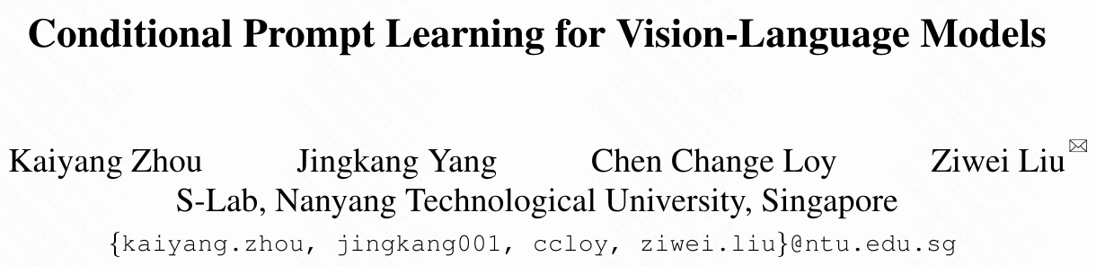
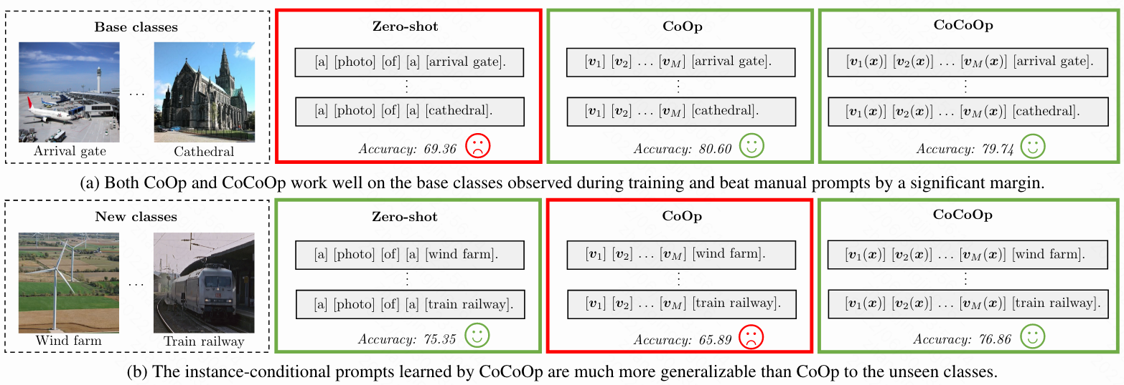
论文解读2：CoCoOp
to learn generalizable prompts
instance-adaptive context
每个样本对应一个特定的prompt
unified context
动机：CoOp在下游任务上训练时容易在base classes上过拟合, 对于unseen classes, 性能很差; CoOp忽略同一类不同样本自身的若干属性

Slide 19
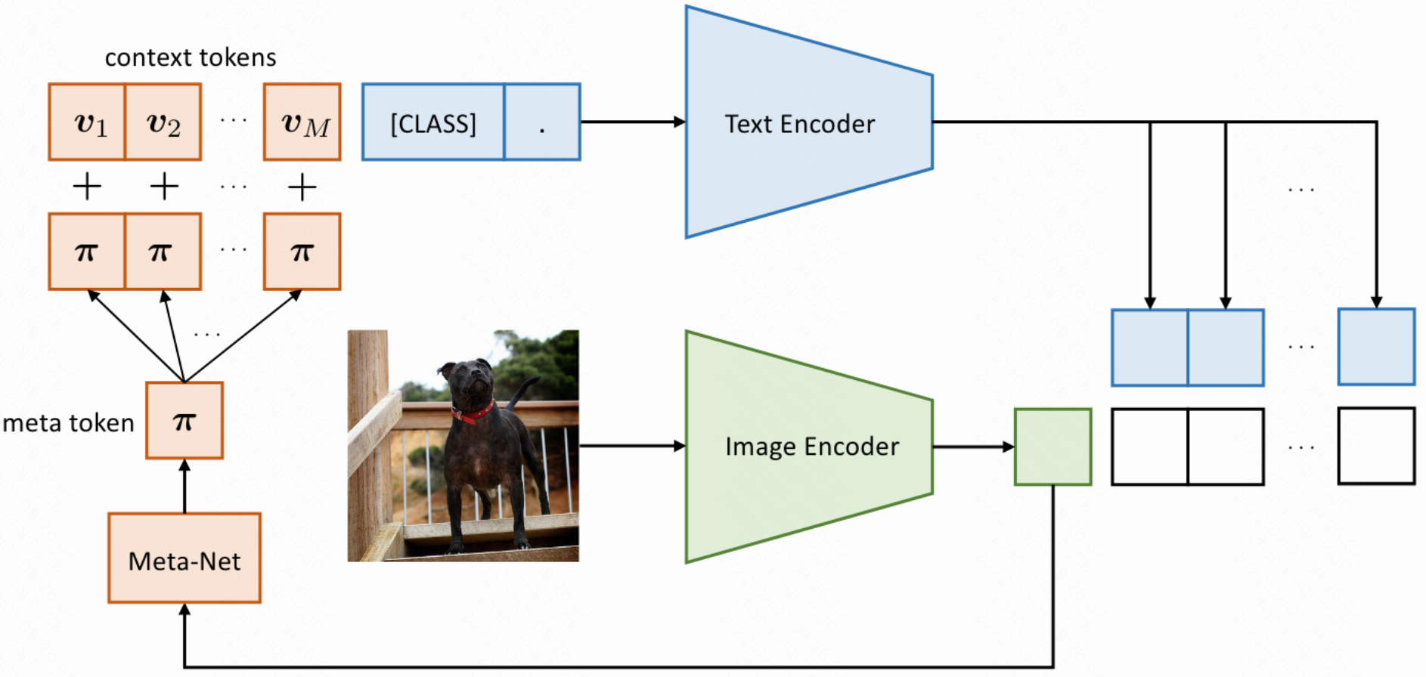
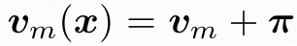
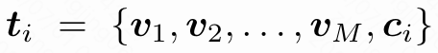
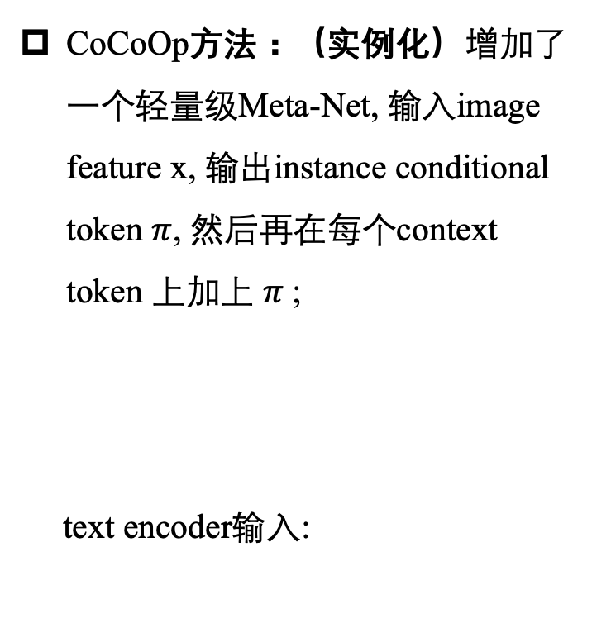
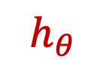
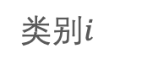
Conditional Prompt Learning for Vision-Language Models
CoCoOp方法：（实例化）增加了一个轻量级Meta-Net, 输入image feature x, 输出instance conditional token $π$, 然后再在每个context token 上加上 $π$;
text encoder输入:
$$h_{θ}$$
→
类别$i$

Slide 20
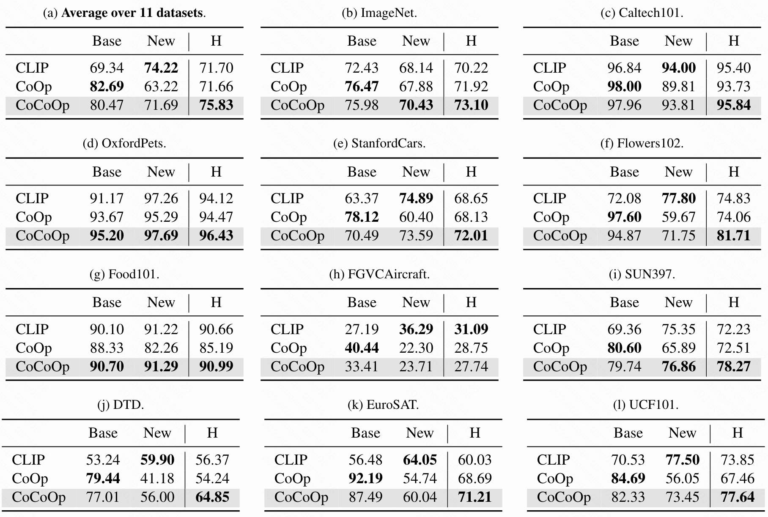
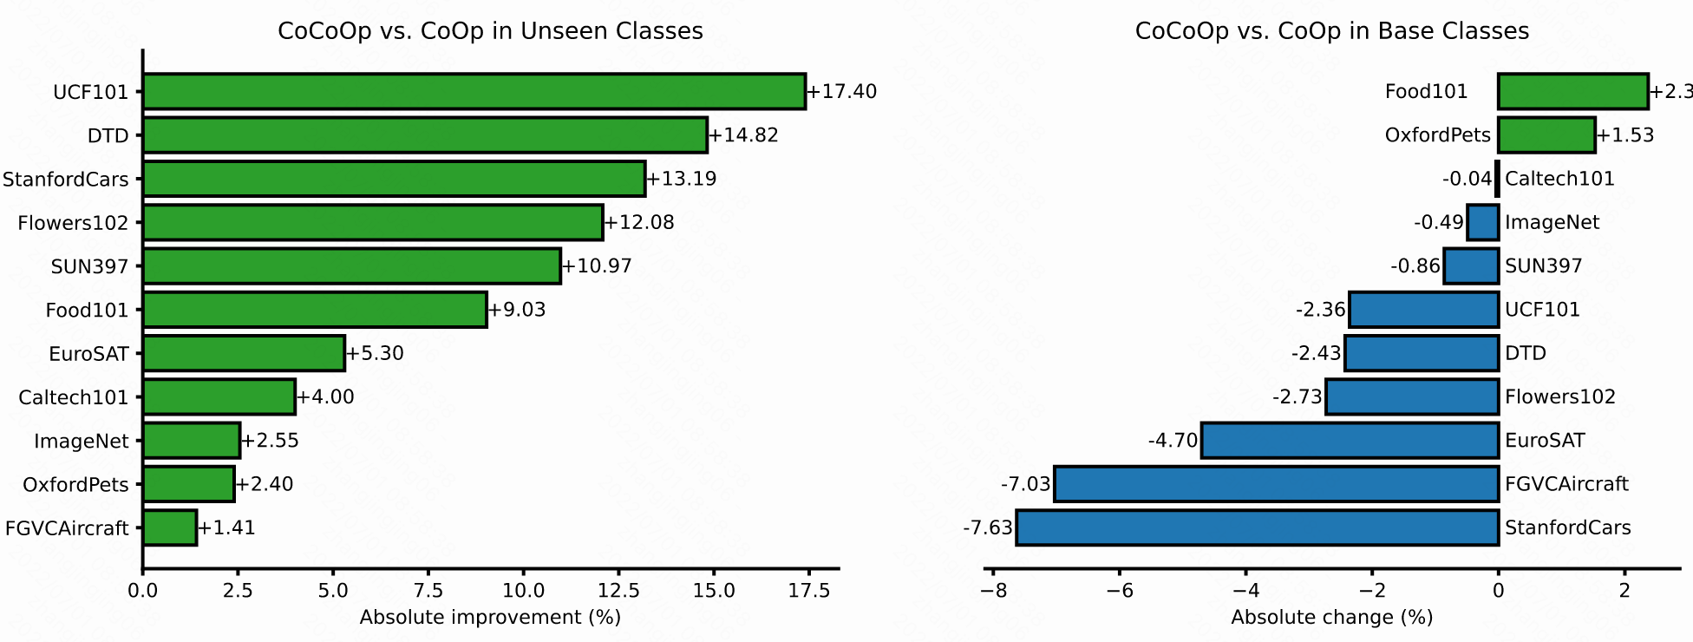
Conditional Prompt Learning for Vision-Language Models
实验和结果：
Generalization from base to new classes within a dataset
将每一个数据集的classes平均分成2组，一组base classes，一组new classes;
16-shot training: 训练时只有base classes的16-shot数据，测试将在new classes上进行
CoCoOp对于unseen class有更高的准确率，但在Base类别上性能不如CoOp
H：Base和New的准确率的调和平均数

Slide 21
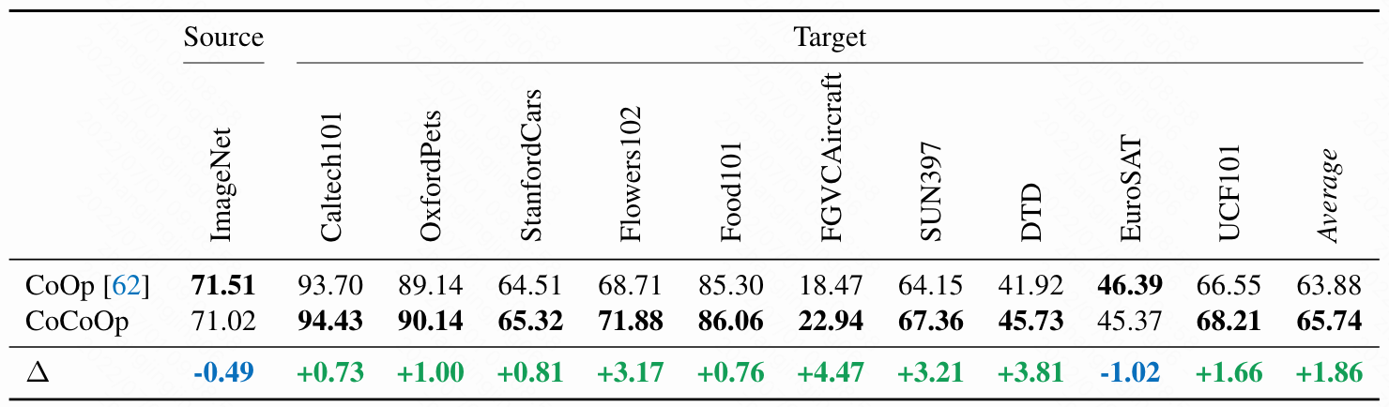
Conditional Prompt Learning for Vision-Language Models
实验和结果：
2. Cross-Dataset Transfer
在ImageNet上（1000classes）训练, 把学到的context直接用于其他10个任务上

Slide 22
Conditional Prompt Learning for Vision-Language Models
一些限制：
相比CoOp，CoCoOp更加耗时耗卡；
在7个datasets的unseen class test上都落后于CLIP；
CoOp V.S. CoCoOp
CLIP追求泛化性能，在多个数据集不同任务上效果都尚可
CoOp将CLIP先验快速迁移到下游任务上，用牺牲泛化性能来提升准确性
CoCoOp是一种折中，应用比较局限，只需解决单个下游任务使用CoOp, 同时解决多个下游任务时可用CLIP

Slide 23
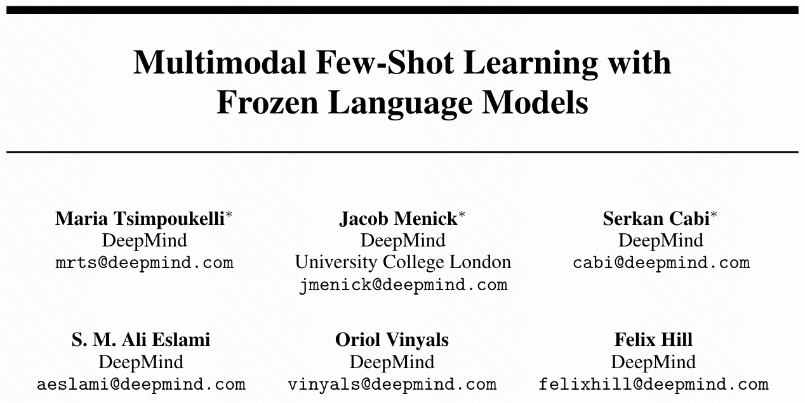
论文解读3
动机：
一个充分训练的用于文本生成的LM模型，能在不重新调整参数/Frozen的情况下任务迁移；
LM模型虽然蕴含着非常丰富的知识，但是没有视觉的能力；
Frozen可以看成是一种image conditional下的prefix tuning

Slide 24
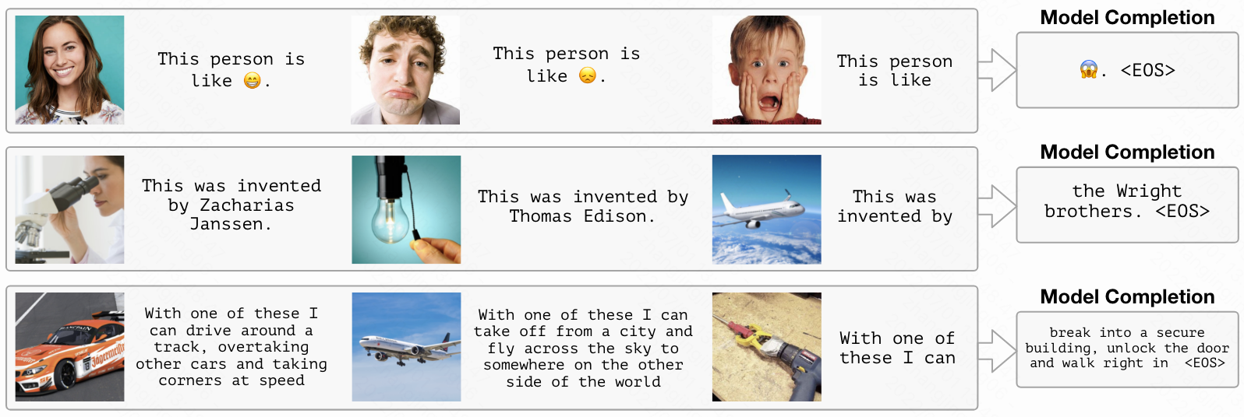
Multimodal Few-Shot Learning with Frozen Language Models
下游任务：
VQA，Image Captioning，few-shot image classification等

Slide 25
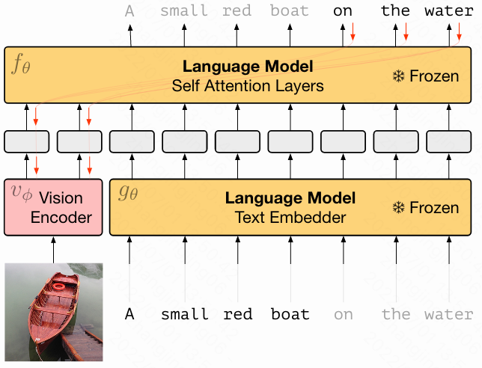
Multimodal Few-Shot Learning with Frozen Language Models
prompt/visual Prefix：参考prefix-tuning, 使用连续的prompts
由一个vision Encoder编码得到图片特征，再映射为n个prompt向量，加入embedding层
训练策略-模块化：
训练任务是给定图片和少量的文本，预测最后的几个token，做生成任务
完全固定LM模型的参数，只更新vision encoder的参数
使用了图片标题数据集conceptual Caption对vision encoder进行训练进行训练
Vision Encoder使用NF-ResNet-50 ，
LM模型使用T5，GPT这类生成式模型

Slide 26
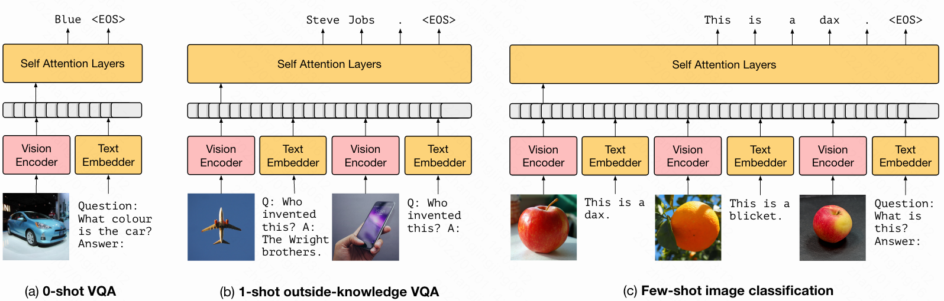
Multimodal Few-Shot Learning with Frozen Language Models
Inference
实验-验证3个方面
快速适应新任务的能力；
对预训练语言模型的通用知识迁移能力；
快速关联一个单词&一个视觉类别的能力；

Slide 27
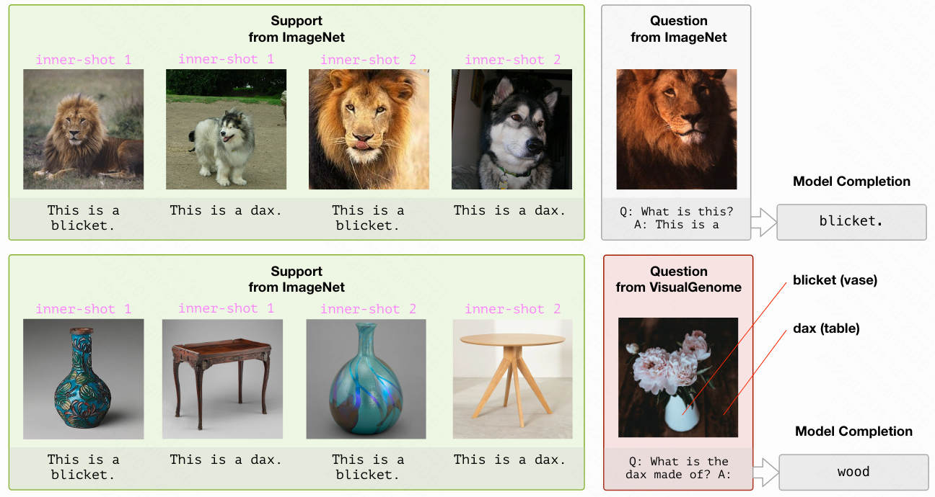
Multimodal Few-Shot Learning with Frozen Language Models
快速适应新任务
ways： 分类的种类数
inner-shots：每一个类里样本数量
repeats： 每一个样本重复次数
lion → blicket
dog → dax
vase → blicket
table → dax
Open-Ended mini-ImageNet： 重新给某个类别命名，去做few shot
Notes:
文本中定义了两种新的挑战任务
Open-Ended miniImageNet： 将一个东西瞎编一个名字，然后让他去做few shot
Real-Name miniImageNet： 给一个真实的名字

Slide 28
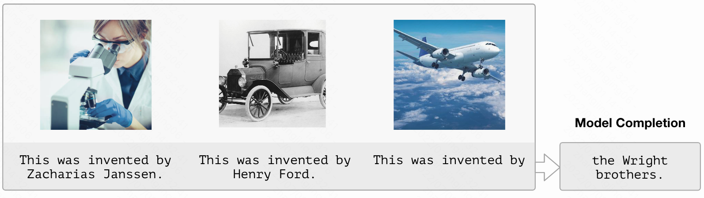
Multimodal Few-Shot Learning with Frozen Language Models
对预训练语言模型的通用知识迁移
在训练所用的图文数据集中完全没有出现过莱特兄弟的信息，但是最后模型可以从图中获得这是在问关于飞机的问题，并将在文本中学到的东西应该到这个任务上。

Slide 29
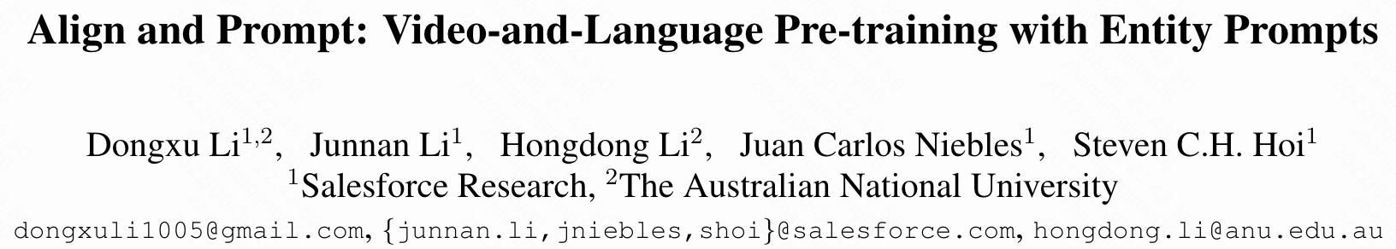
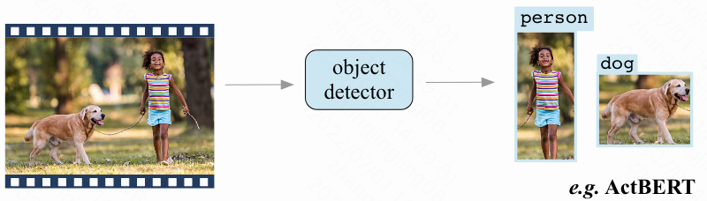
论文解读4
动机-视频文本预训练模型的一些局限性：
单模态视频和文本特征之间的未对齐;
预训练任务没有明确建模细粒度区域视觉信息、现有目标检测器识别数量有限;
现有的稀疏预训练模型使用图像编码器使用图像-文本对进行训练，使得视频-文本建模时间信息时效率较低；

Slide 30
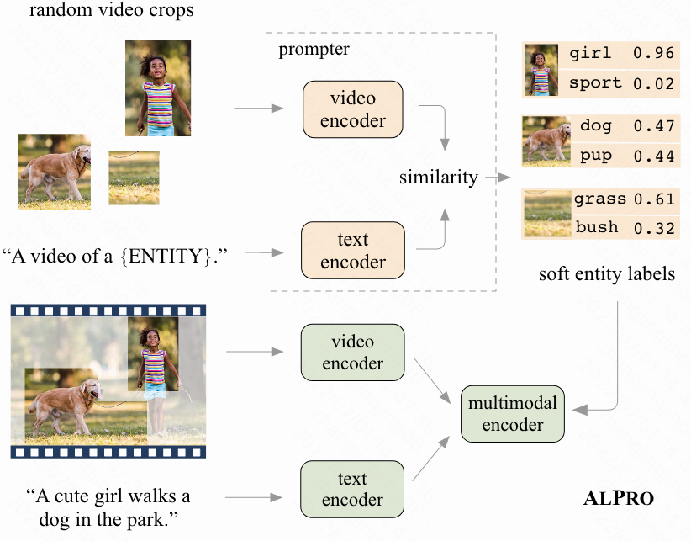
Align and Prompt: Video-and-Language Pre-training with Entity Prompts
提示实体建模：
使用视频文本对比损失VTC单独训练一个实体提示器entity prompter
预训练阶段，冻结entity prompter参数，输入视频片段和文本提示（如“A video of { Entity }” 计算实体提示和视频片段之间的标准化相似度作为伪标签来监督预训练

Slide 31
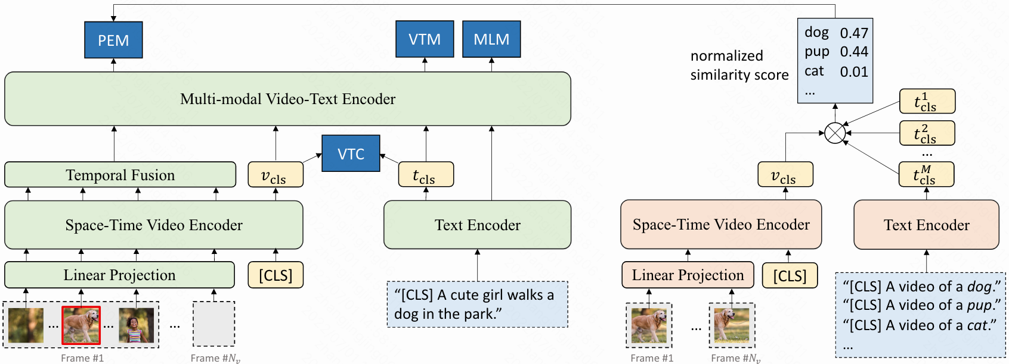
Align and Prompt: Video-and-Language Pre-training with Entity Prompts
视频-语言预训练模型+实体提示器（entity prompter）
提示实体建模损失
视频-文本匹配损失
掩蔽语言建模损失
生成soft实体伪标签
Video-Text对比学习
视频-文本对比损失
Pre-training
Prompter

Slide 32
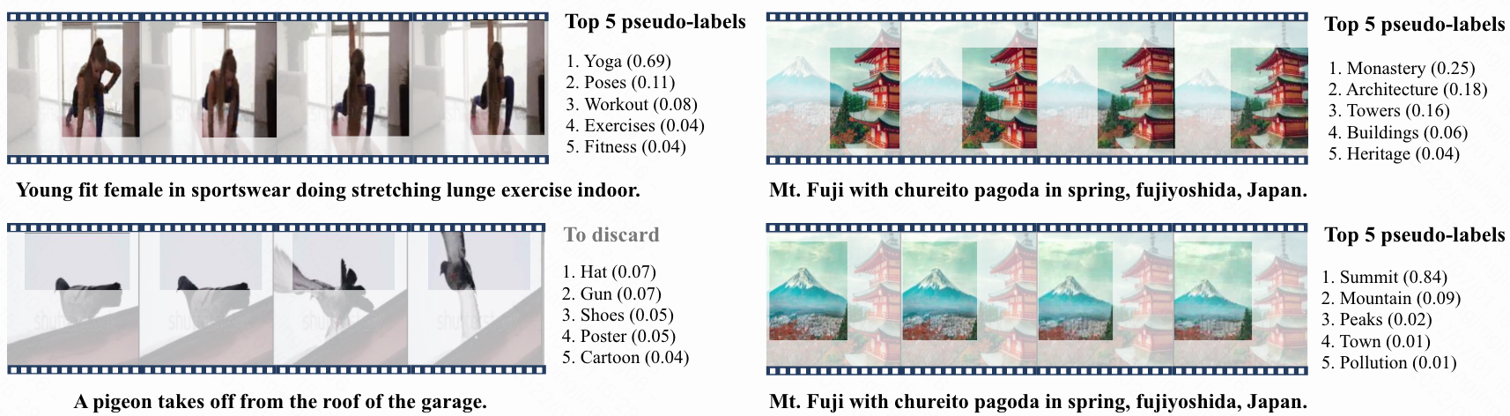
Align and Prompt: Video-and-Language Pre-training with Entity Prompts
entity prompter生成伪标签示例

Slide 33
总结
多模态领域中prompt
Description | Detail
根据任务选择预训练模型 | Discriminative PM, e.g. CLIP Generative PM, e.g. MLM based PLM
Prompt Engineering | 手工 Prompt 连续向量 Prompt 自动搜索
Answer Engineering | 将LM的预测结果映射回下游任务
Multi-prompt Learning | 多种prompt应用
Prompt Learning 下的训练策略 | few-shot zero-shot fixed-LM Prompt Tuning fixed-prompt LM Tuning

Slide 34
总结
Prompt的优点
将多种下游任务转化为Language Model问题，使得下游任务接近预训练中的LM / MLM任务，挖掘模型的潜力，体现在两方面：
可以通过prompt的形式使得特征更符合下游任务场景，提高特征质量；
不需要针对下游任务重新训练一个分类器，可以用到训练好的语言模型分类器。
由于下游任务与预训练任务接近，因此prompt在下游任务上需要的训练更少，在few-shot / zero-shot场景下表现优秀。同理，在需要节约训练参数量（Parameter-efficient）的场景下也有不错的表现。

